Slide 1

TSV Hochdorf gegen sexualisierte Gewalt im Verein
Prävention von sexuellem Missbrauch bei Kindern und Jugendlichen im Sportverein

Slide 2

Hinschauen- Abwägen- Handeln

Slide 3
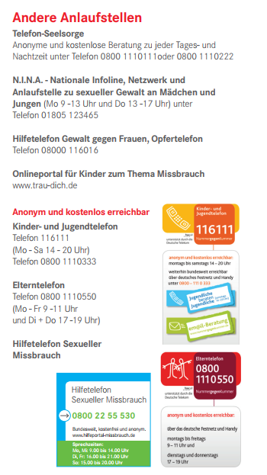
Hilfen
Kreisjugendamt Biberach, 52 6233 oder Kinderschutz und frühe Hilfen, Helen Götz 52 7674
Insoweit erfahrene Fachkräfte beraten anonym
Kinderschutzbund
Caritas Biberach, Psychologische Familien- und Lebensberatung
Weisser Ring e.V. – Biberach, Opferhilfe
Verein Brennessel 3470350 Biberach
Polizei

